Slide 1
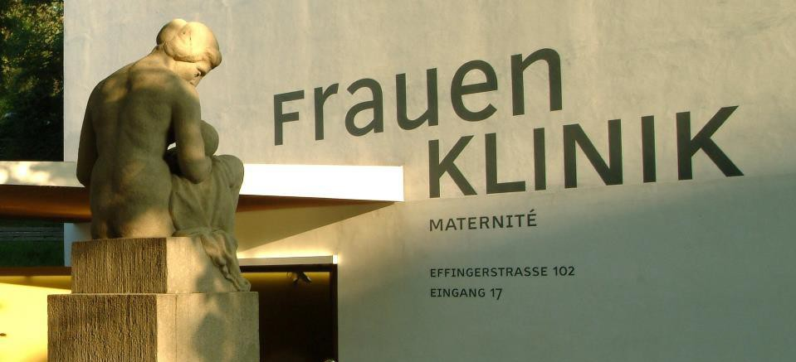
Le D-mannose comme méthode de traitement des cystites aiguës simples
Prof. Dr. Annette Kuhn, Clinique obstétricale de Berne, Inselspital

Slide 2
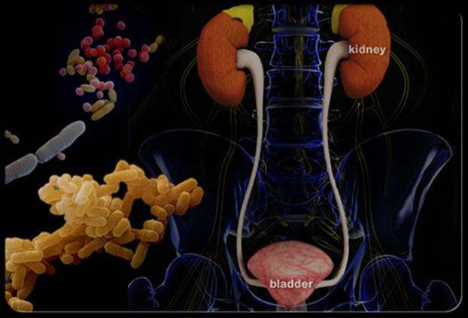
Les différences...
Cystite
Bactériurie asymptomatique

Slide 3
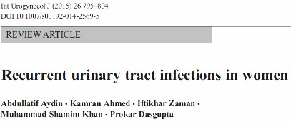
Cystite récidivante
≥ 2 infections en 6 mois ou
≥ 3 infections en 12 mois
50 % de risque de cystite à vie, dont 25 % de récidives
E. coli (70-95 %), S. saprophyticus, K. pneumoniae, P. mirabilis
Aydin A, Int Urogyn J 2015

Slide 4
Cystite compliquée vs. simple
Simple:
Vidange normale de la vessie
Anatomie normale
Germes les plus courants: E. coli, Staph. Saprophyticus, généralement un seul type de germe
Compliquée, ATTENTION!!!!!!:
Anatomie pathologique structurelle ou fonctionnelle
Troubles neurologiques
Urine résiduelle
Cystite récidivante >2/an
Prédisposition pour une pyélonéphrite: diabète, calculs, reflux, grossesse, greffe, reins polykystiques

Slide 5
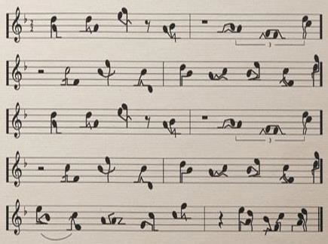
Facteurs de risque pour les cystites
Ménopause, atrophie
Rapports sexuels fréquents
Méthodes contraceptives à effet barrière
Incontinence fécale

Slide 6
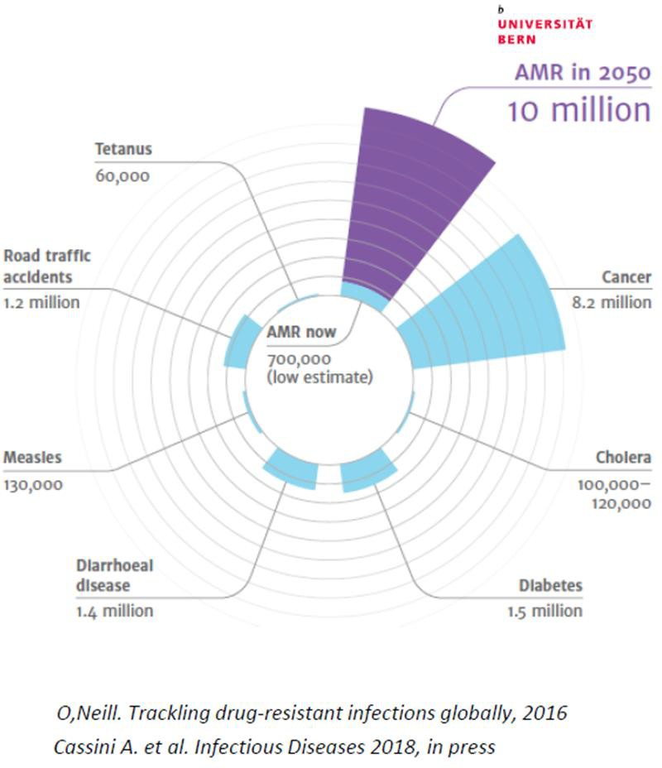
OMS: Cas de décès estimés en 2050….
AMR = multirésistance aux antibiotiques

Slide 7
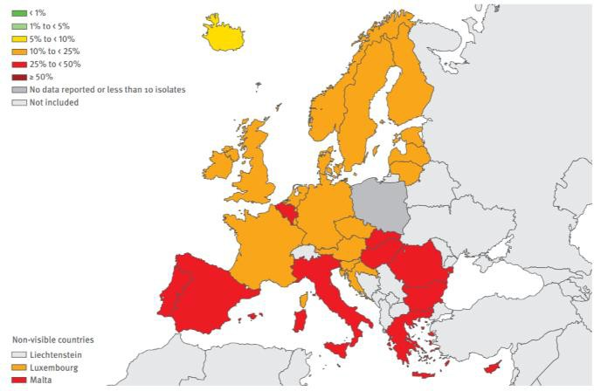
Résistances aux antibiotiques
E. coli & fluoroquinolones
ECDC Antimicrobial resistance surveillance in Europe 2014

Slide 8
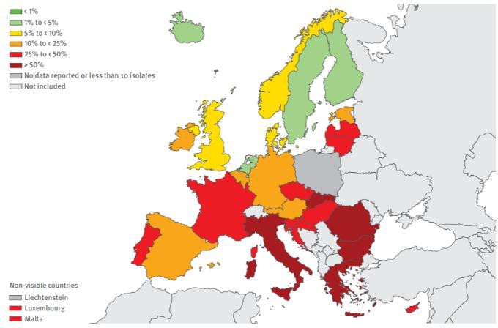
Résistances aux antibiotiques
K. pneumoniae & fluoroquinolones
ECDC Antimicrobial resistance surveillance in Europe 2014

Slide 9
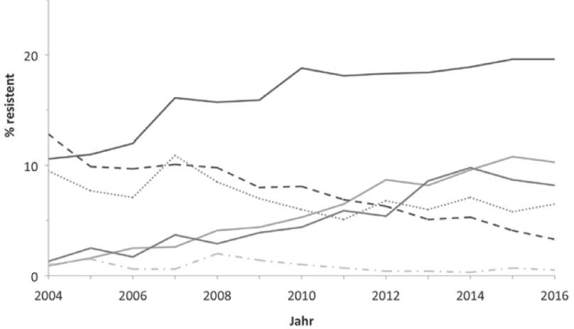
Résistances
Nous DEVONS utiliser nos alternatives!!! !!!!!!!
Résistant aux fluoroquinolones
E. coli
Résistant aux céphalosporines
E. coli
Résistant aux céphalosporines
K. pneumoniae
anresis.ch

Slide 10
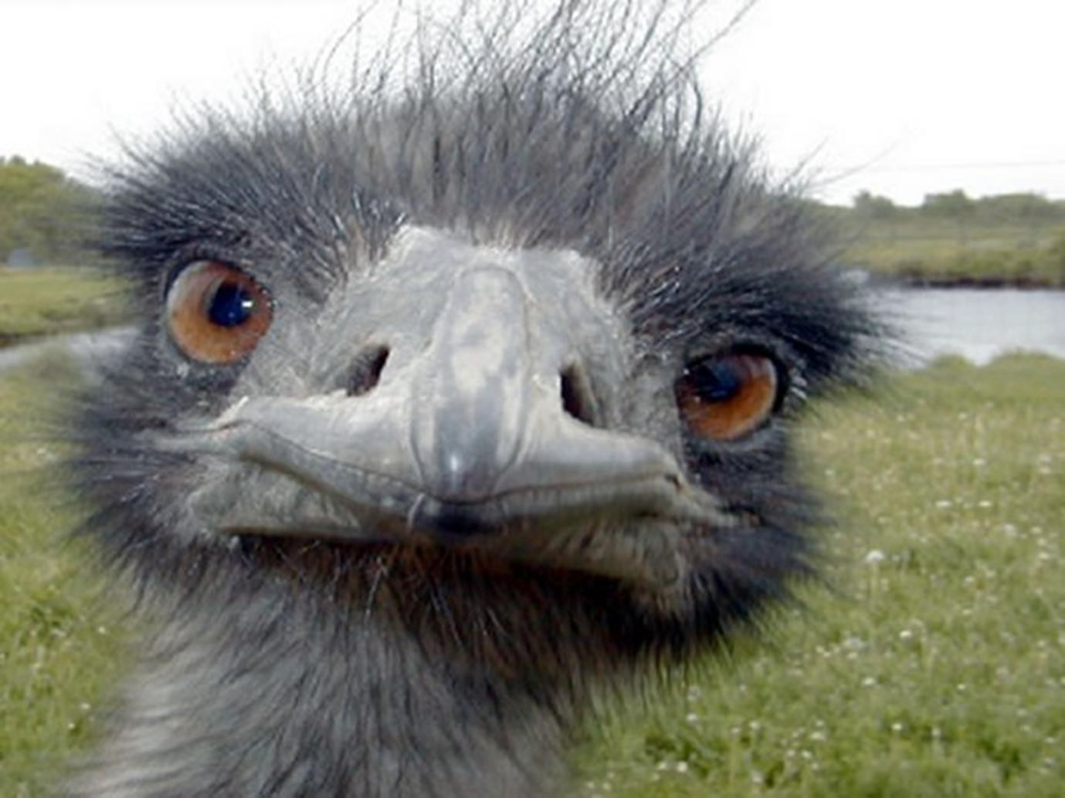
ir
We de
lche alternativen zu Antibiotika haben w
nn?
THERAPEUTISCH:
• Nix machen
• Antiphlogistika: Ibuprofen et al
• Pflanzliche Alternativen
• «Anderes» ☺
PROPHYLAKTISCH
• Lokale Östrogenisierung
• Risikofaktoren eliminieren
• Impfung
• Pflanzliche – andere Möglichkeiten
Wir brauchen Alternativen!!!!!!

Slide 11
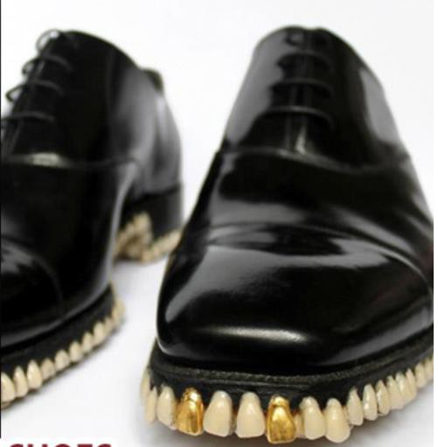
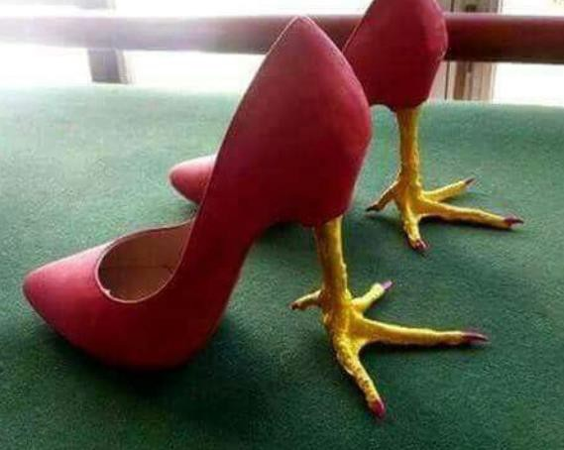
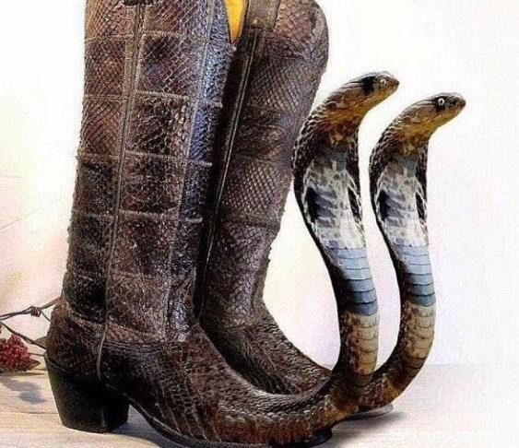
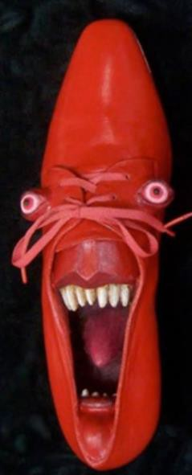
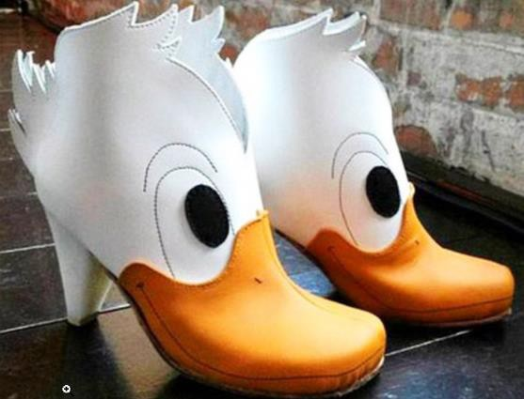
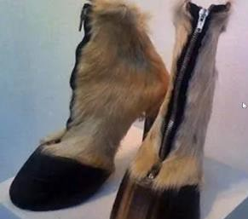
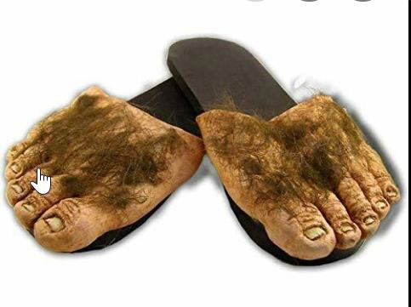
Nous avons besoin d’alternatives!

Slide 12
...et il en existe beaucoup pour les cystites simples!
….wait and see
Œstrogènes locaux
Substances végétales: Femannose®, Angocin®, Canephron®, Cystinol®, Hänseler Blasendragees® etc. (….with evidence!)
Anti-inflammatoires
Vaccins: Urovaxom®, Strovac®
«life style recommendations»
Contraception?
Traiter l’incontinence fécale

Slide 13
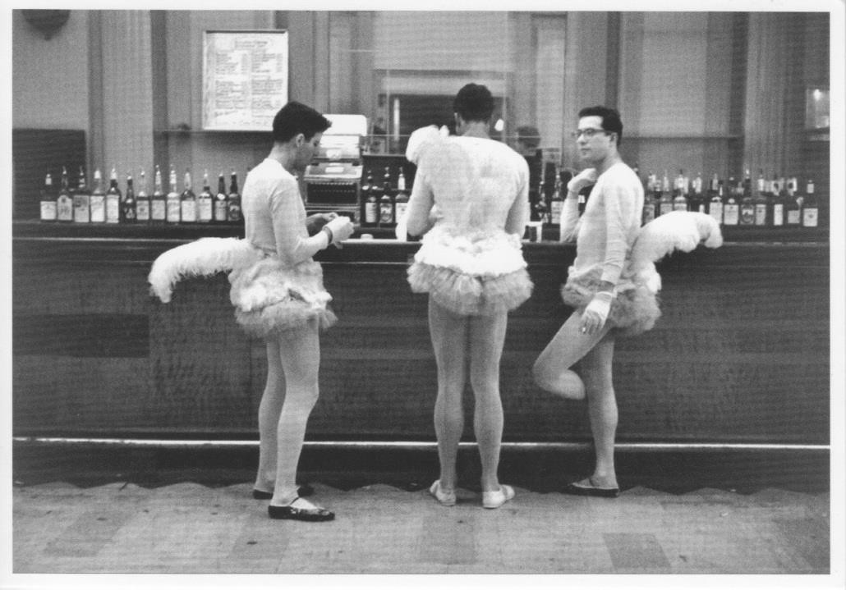
Éliminer les facteurs de risque: traiter l’incontinence fécale! Conseiller des lavements
Changement du style de vie
(efficacité non prouvée):
miction post-coïtale, «essuyer de l’avant vers l’arrière», jacuzzis, vélo, sous-vêtements en coton, IMC, vêtements trop serrés ou légers, etc.
(Aydin A, Int Urogyn J 2015)

Slide 14
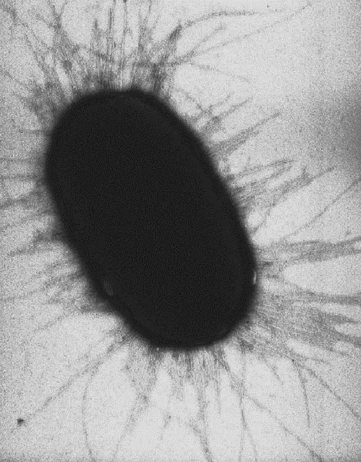
Prophylaxie – D-mannose
Se lie à l’adhésine FimH des fimbriae
Utilisé chez les chats, les chiens, les chevaux
Récidive:
Pas de prophylaxie
Prophylaxie à la nitrofurantoïne
60%
20%
Altarac S, BJU Int 2014 Kranjcec
B, World J Urol 2014
− D-mannose: 15 %, moins d’effets secondaires

Slide 15
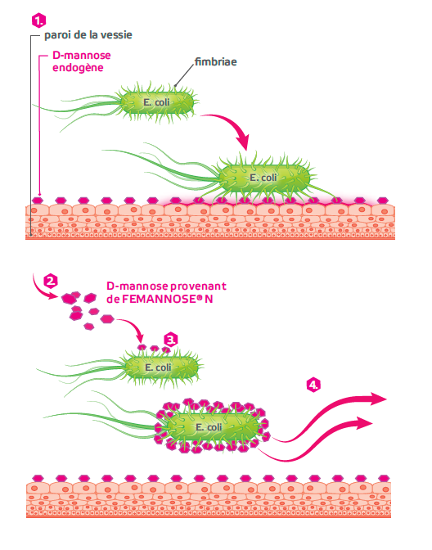
Principe d’action du D-mannose
Cause
Les infections urinaires sont principalement causées par la bactérie du colon, E. coli. Des résidus de D-mannose se trouvent sur la surface des cellules de la muqueuse dans la vessie. Les bactéries E. coli, qui aiment le sucre, s’y lient, et provoquent ainsi une réaction immunitaire du corps qui entraîne une inflammation.
Effet
L’ingrédient principal, le D-mannose, pénètre dans la vessie par le sang en une heure1 seulement.
Le D-mannose se lie aux bactéries E. coli et les empêche ainsi activement d’adhérer à la muqueuse de la vessie et des voies urinaires et de provoquer des inflammations.
Les bactéries E. coli ne sont pas tuées au cours de ce processus, mais inactivées, puis évacuées avec l’urine. Aucune résistance ne se développe.
Source: ^{1.} Domenici et al. (2016): D-mannose: a promising support for acute urinary tract infections in women. A pilot study. European Review for Medical and Pharmacological Sciences 20, 2920- 2925.

Slide 16
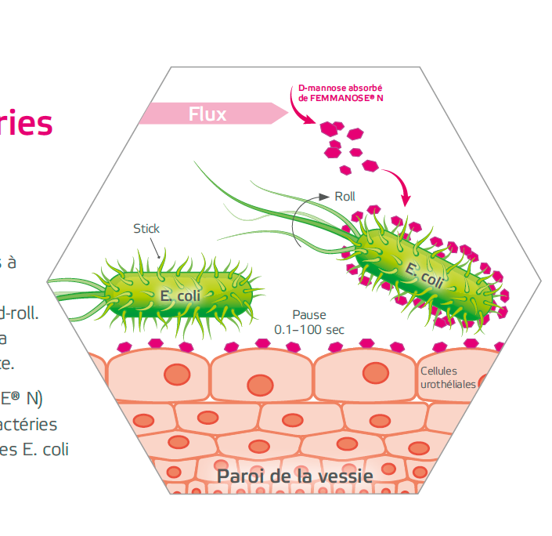
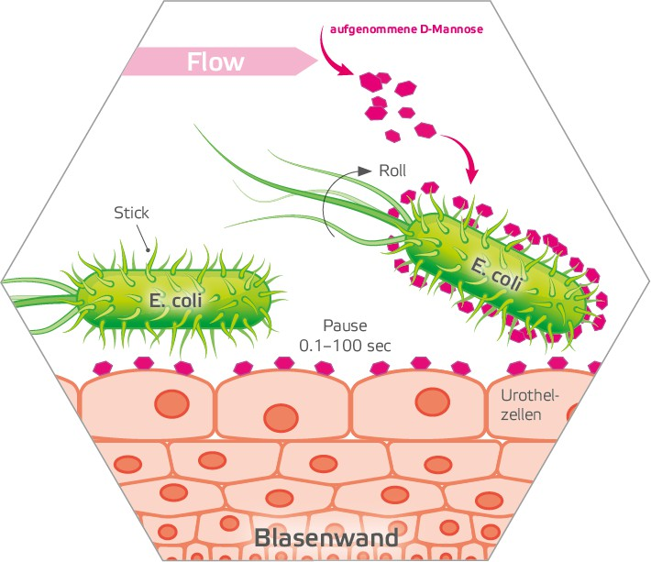
Stick and roll et catch bond des bactéries E. coli pathogènes
Le D-MANNOSE dans le traitement aigu
Les bactéries E. coli qui se sont attachées à la paroi de la vessie à l’aide de leurs fimbriae se déplacent grâce à un mécanisme appelé «stick and roll». Cela détache temporairement les fimbriae déjà connectés à la paroi de la vessie.
Le D-mannose flottant peut se lier aux fimbriae détachés des bactéries E. coli, afin qu’elles puissent être évacuées avec l’urine (catch bond).

Slide 17
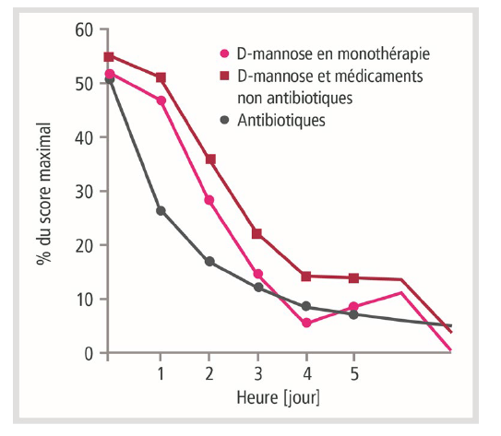
Efficacité rapide du D-mannose en cas de cystite aiguë simple
Le D-mannose soulage visiblement les symptômes dès le
3e jour de traitement
Le D-mannose présente un taux convainquant de guérison
Le D-mannose est une alternative prometteuse aux traitements par antibiotiques
Source: Wagenlehner, F.; Lorenz, H.; Ewald, O.; Gerke, P. Why D-Mannose May Be as Efficient as Antibiotics in the Treatment of Acute Uncomplicated Lower Urinary Tract Infections - Preliminary Considerations and Conclusions from a Non-Interventional Study. Antibiotics 2022, 11, 314. *analyse post-hoc d’une étude clinique prospective non interventionnelle, combinée avec les résultats disponibles d’études sur les antibiotiques

Slide 18
L’effet du D-mannose est-il prouvé?
100%
80%
40%
n = 308
Patientes sans cystite (%)
Le D-mannose – éprouvé cliniquement*:
80%
Après un traitement de 7 jours de cystites aiguës par ciprofloxacine, 308 femmes présentant une cystite récidivante ont été incluses
Les groupes suivants ont reçu un traitement chaque jour pendant 6 mois:
103 femmes prenant 2 g de D-mannose
103 femmes ont reçu 50 mg d'antibiotique (nitrofurantoïne)
102 femmes n’ont pas reçu de prophylaxie
Après 6 mois, le nombre de femmes sans cystite était significativement plus élevé dans le groupe prenant du D-mannose (80 % de 103 femmes) que dans le groupe sans prophylaxie (40 % de 102 femmes)
Le D-mannose était aussi efficace que l’antibiotique nitrofurantoïne
60%
40%
20%
0%
0
1
2
3
mois
4
5
6
Prophylaxie pour les cystites* récurrentes
*Source: Kranjcec B. et al (2014): D-mannose powder for prophylaxis of recurrent urinary tract Infections in women: a randomized clinical trial. World J. Urol. 32.79–84.

Slide 19
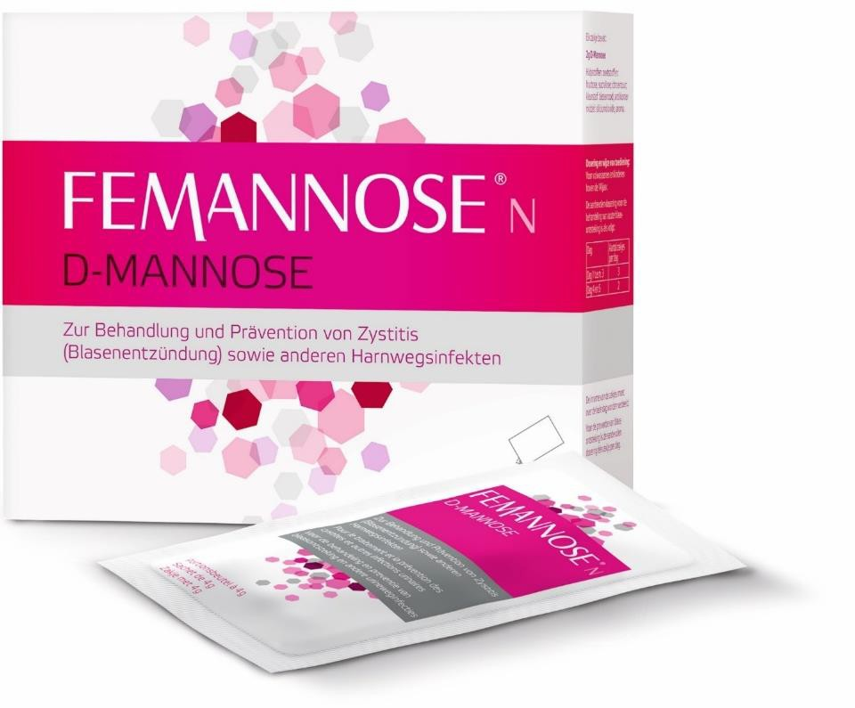
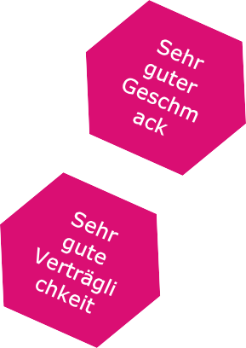
Pour le traitement aigu et la prévention des cystites
Sans anti-biotiques
FEMANNOSE® N avec l’ingrédient naturel D-mannose – pour le traitement aigu des cystites simples, et à faible dose pour leur prévention
2 g de D-mannose
Les bactéries E. coli sont inactivées puis évacuées avec l’urine
Sans gluten, sans lactose
Végan
Convient aux diabétiques (0,3 unités de pain)
Goût très agréable
Très bonne tolérance
AVANTAGES DU PRODUIT
Efficacité plus rapide: possible dès la première prise
Pour les adultes et les adolescents à partir de 14 ans
Sans effets secondaires ou interactions avec des
médicaments
Utilisation préventive sur le long terme
Ne perturbe pas le microbiome
Efficacité rapide
Produit médical

Slide 20
Dosage
Cystite aiguë:
Du 1er au 3e jour: 3x1 sachet Du 4e au 5e jour: 2x1 sachet
Prophylaxie:
Un sachet le soir avant le coucher

Slide 21
?

Slide 22
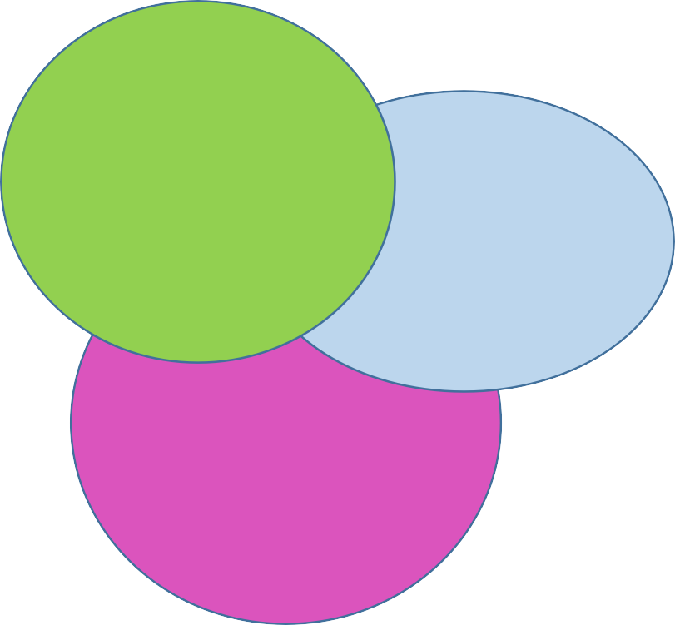
Points critiques...
Critère d’inclusion: «clinically suspected urinary tract infection»….
Pas de confirmation microbiologique, pas d’exclusion d’une infection vaginale!!!
Bladder Pain
Syndrome
OAB
Cystite

Slide 23
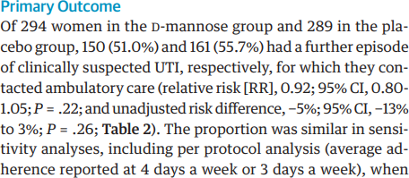
Adhérence au traitement?
2/3 des patientes prenaient du D-mannose 3x par semaine -> sous-dosage

Slide 25
Traitement/prophylaxie
Vaccination
Urovaxom: 18 souches d’E. coli: division par deux du nombre de cystites (Bauer HW, Eur Urol 2005)
D-mannose: réduit les cystites de jusqu’à 60 %
Cranberry: «not recommended» (Jepson RG, Cochrane 2012)
Vitamine C, lactobacilles: manque de données
Œstrogènes locaux

Slide 26
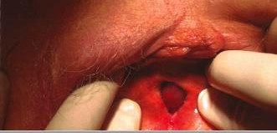

Slide 27
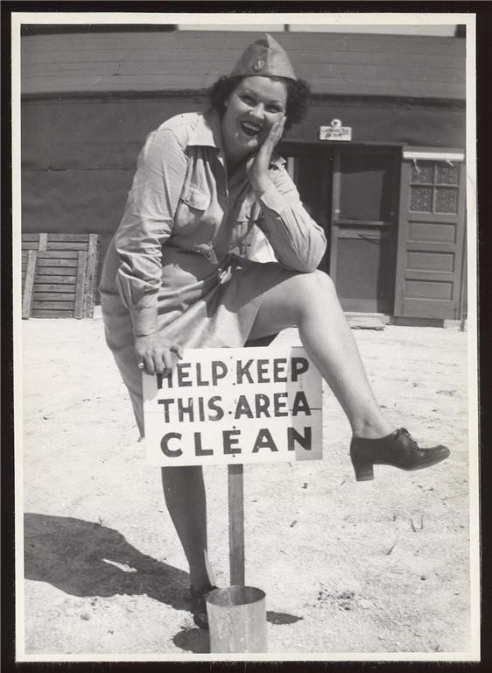
Atrophie locale et autres facteurs
Peut survenir malgré les œstrogènes systémiques!
Traitements: suppositoires vaginaux (p. ex. OrthoGynest) vs. comprimés (p. ex. Vagigem) vs. pommade (p. ex. OestroGynaedron)
Beaucoup de données au sujet de la prophylaxie pour les cystites!!!!!!

Slide 28
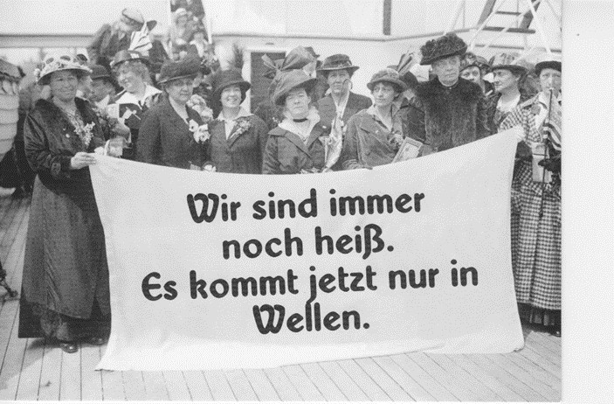
Symptômes d’une atrophie
Sensation de brûlure, de corps étranger
Dyspareunie
Infections vaginales
Saignements
Incontinence
Infections urinaires

Slide 29
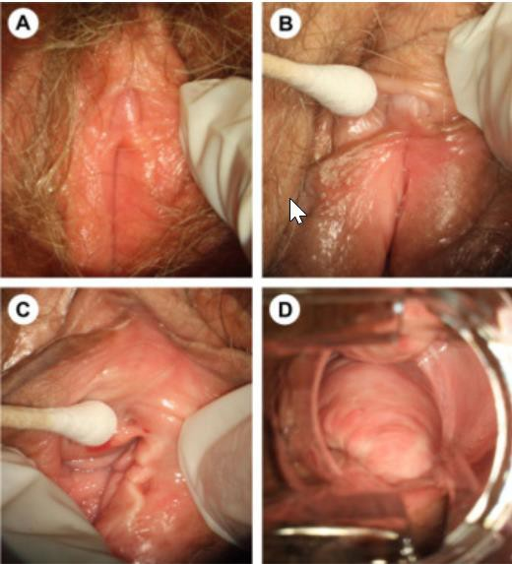
Diagnostic et tableau
Symptômes
Peau sèche et brillante
Absence de plis vaginaux
Perte de tissus adipeux sous-cutanés
Rétrécissement de l’entrée du vagin
Tissus sensibles

Slide 30
Différences: œstriol et œstradiol
Produit métabolique de l’œstradiol Env. 10x plus faible que l’œstriol

Slide 31
Options thérapeutiques pour l’atrophie
Traitement systémique | Traitement local | Remarques
Œstrogènes |  | 25 % ne sont PAS suffisamment efficaces pour traiter l’atrophie
SERM (opsémifène)
 | Produits humidifiants | Qualité variable, souvent pas d’effet à long terme
 | Œstrogènes vaginaux | Gold standard, fondé sur des preuves
 | Laser (CO2; erbium) | Données prometteuses, des études randomisées à long terme sont nécessaires
 | DHEA Testostérone | 12 mois de données, pas d’effet systémique Données limitées, aucune option homologuée

Slide 32
Comparaison avec l’œstrogène à faible dose
Préparation | Œstrogène | Forme galénique | Particularités
Kadefemine® ovules | 0,03 mg d’œstriol | Ovules | Stockage
Gynoflor |  | Comprimés vaginaux | Doit être conservé au frais
Vagifem | 0,01 mg d’œstradiol (E2) | Comprimés avec applicateur | Demi-vie plus longue de
Blissel | 0,05 mg d’œstriol (E3) | Gel avec applicateurs individuels | Applicateur: blessures? Déchets
0,03 mg d’œstriol (E3) (+ 50 mg de lactobacilles
L’applicateur: risque de blessures?
La métabolisation persiste

Slide 33
Récapitulatif
Nous devons utiliser des alternatives aux antibiotiques pour traiter la cystite simple; résistances!
Il existe des alternatives végétales fondées sur des preuves; nous devons les utiliser!
Ne pas oublier les œstrogènes locaux, ne pas oublier le D-mannose!

